Slide 1
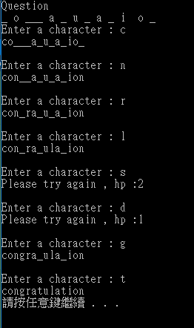
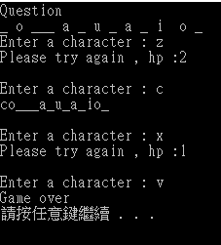
課堂測驗 猜字遊戲
題目敘述：
讀取 input.txt中的單字
子音以 _ 底線顯示
母音(a e i o u)則正常顯示
使用者輸入一個字元
猜對則顯示該字元
玩家有三次猜錯機會
猜錯則三次顯示 Game over

